Slide 1

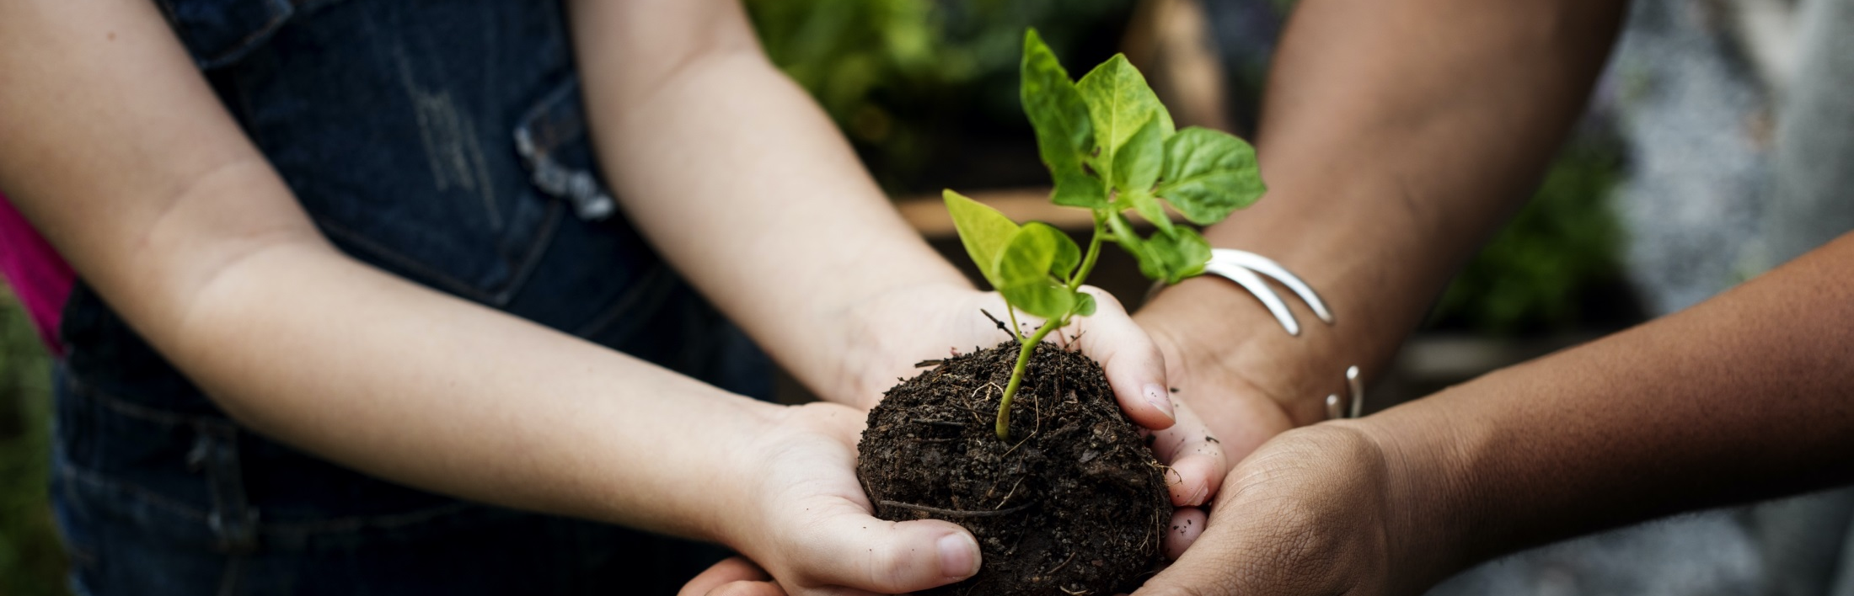



EEN MILJOEN EXTRA BOMEN
IN 2021

Slide 2
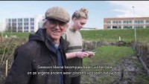

Slide 3
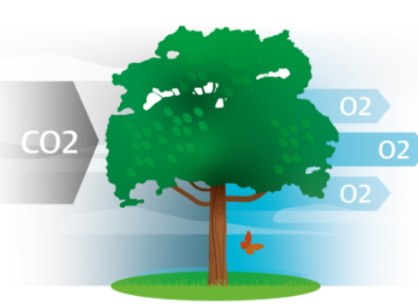
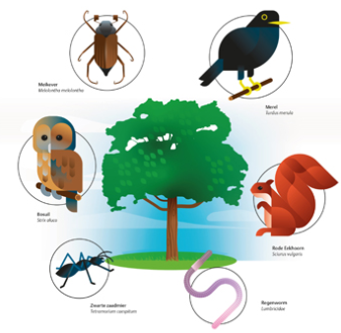
WAAROM MEERBOMENNU?
Klimaat en biodiversiteit zijn ecologische crises. Naast uitstoot verminderen, zoeken we ook naar ecologische oplossingen: bomen planten!
Bomen leggen exponentieel CO2 vast!
Bomen vormen een belangrijke habitat voor vele soorten planten en dieren en dragen daardoor bij aan het verhogen van de biodiversiteit
Handelingsperspectief: klimaatzorgen omzetten in klimaatactie!

Slide 4
OPLOSSING VOOR 3 PROBLEMEN
Kwekers kunnen niet genoeg bomen leveren voor EU en NL doelen. Meer Bomen Nu biedt voor veel bomensoorten een oplossing.
De bomen die Meer Bomen Nu verzamelt zijn 50-200 cm hoog, groter dan wat men aankoopt voor reguliere bosaanplant. We winnen daarmee klimaattijd en zijn al begonnen met planten.
Er is geen ruimte voor bomen. Toch blijkt dat als je bomen gratis aanbiedt, er opeens wel ruimte te zijn. Er zijn veel boeren en burgers die wel bomen willen planten, maar niet weten hoe. Dat is een niche waar wij inspringen.

Slide 5
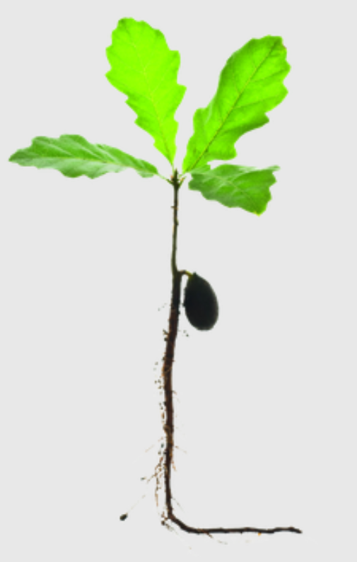
HOE DOEN WE DAT?
Samen de handen uit de mouwen
Gebruik maken van wat de natuur ons biedt
Samenwerken, doneren, gunnen, groeien, geven, leren en creëren
Geen ingewikkelde contracten
Gratis is het toverwoord!
Zo creëren we nieuwe natuur!

Slide 6
GRATIS BOMEN??
Ja, want geen bomen van kwekers maar zaailingen uit de natuur
De natuur produceert ieder jaar een overschot aan jonge bomen en struiken
Overschot zaailingen, die het niet gaan redden, worden onder deskundige ecologische begeleiding geoogst uit natuurgebieden en parken
Gratis zaailingen worden elders geplant, waar de boom voldoende licht en lucht heeft om volwassen te worden
Zo creëren we nieuwe natuur!

Slide 7
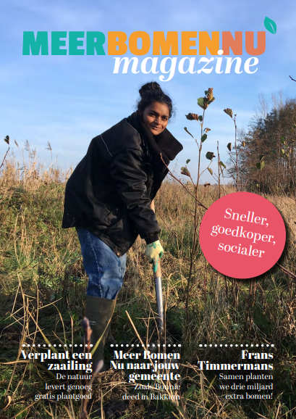
WAT DEDEN WE AL?
190.000 perenbomen en 65.000 sneeuwballen
300.000 zaailingen en stekken
uit de natuur
80% heeft het overleefd
4.000 vrijwilligers: boeren, burgers, boswachters, groenbeheerders, chauffeurs…
Bomenplanner!

Slide 8
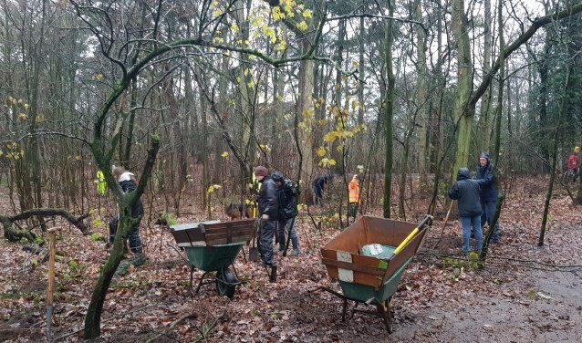
HOE WERKT HET - OOGSTEN
Andere manier van kijken, elk lelijk hondenparkje kan een oogstlocatie zijn!
Alleen met toestemming van terreinbeheerder
Van knie tot manshoogte, aarde laten we achter
We helpen natuurbeheerders alle soorten verwijderen, invasieve exoten laten we achter
De mooiste laten we staan
Op zoek naar gewilde soorten
Sorteren, bundelen, labelen
2x Doneer-een-zaailing
-weekend

Slide 9
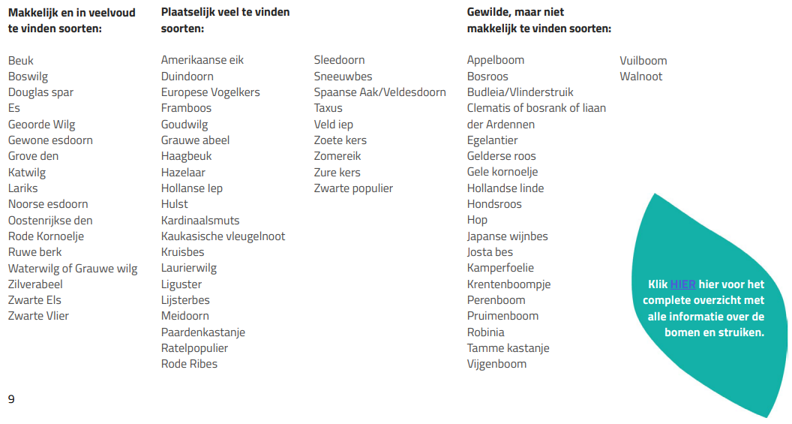
HOE WERKT HET - SOORTEN
www.meerbomen.nu/over-de-actie/downloads

Slide 10
HOE WERKT HET - VERDELEN
Geholpen? Dan mag je een boom mee naar huis!
Einde oogstdag: plantlocaties komen halen of oogst naar de Bomenhub.
In de hub: op soort inkuilen en in de Bomenplanner zetten.
Staat er een mooie selectie in de Bomenhub, dan kunnen plantlocaties halen.
Doel: elke plantlocatie >8 soorten voor biodiversiteit!
Rekening houden met grondsoort en exoten enkel in overleg
2 'shuffleweekenden' om bulksoorten te verdelen over land.

Slide 11
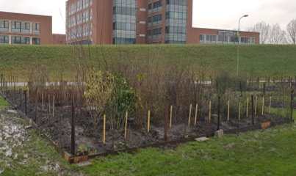
HOE WERKT HET - HUB
Hubs hebben spilfunctie
Hoeven niet groot te zijn, wel kennis aanwezig voor goede verdeling
Op plaatje: 10*10 vak met >5000 boompjes en struiken, gebundeld en gesorteerd op soort.

Slide 12
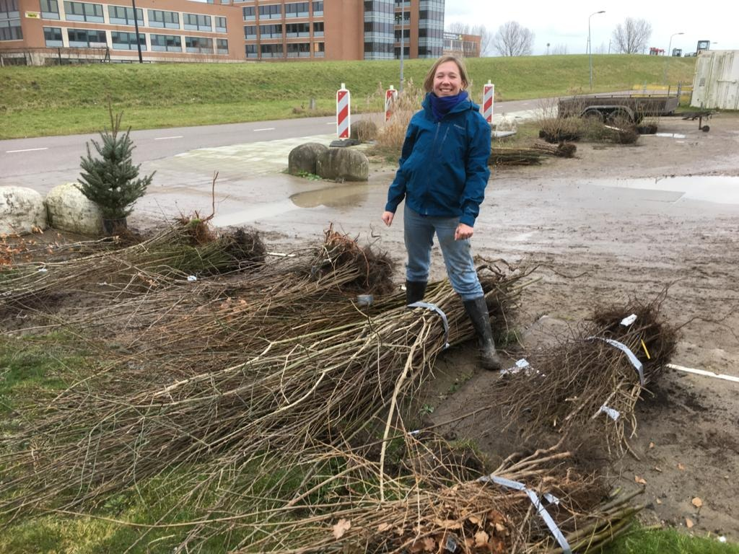
HOE WERKT HET - PLANTEN
In juli 1 miljoen bomen aangevraagd door 1200 plantlocaties: 268 voedselbossen, 40 boeren, 140 bedrijven en vele burgers.
Hagen, heggen, bosjes, lanen
Planten: 1 boom/struik per m2. Hoe sneller bladerdak dicht hoe beter.
Zelf planten of maak een plant-
event aan in Bomenplanner.
Geef water!!! En inheemse
bloemen zaaien!

Slide 13
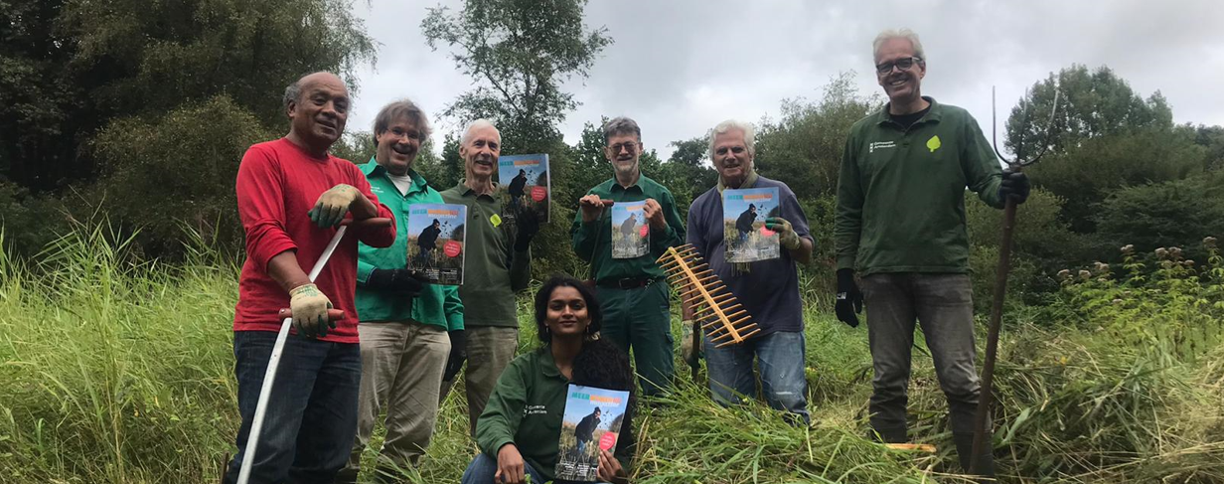
WAT KAN JIJ DOEN?
Voor één miljoen bomen zijn vele handen nodig….
Iedereen kan meedoen: ook jij! we hebben krachtpatsers, slimmerds, overtuigers, chauffeurs, manusjes van alles, ecologen nodig! Voor een dagje of een seizoen! Vanuit huis of in het veld! Meld je aan via www.meerbomen.nu

Slide 14
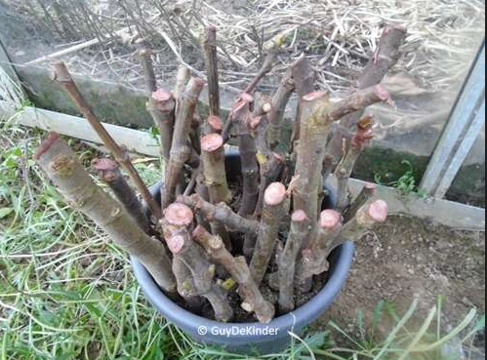
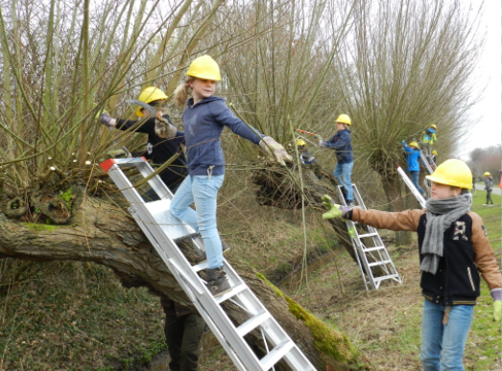
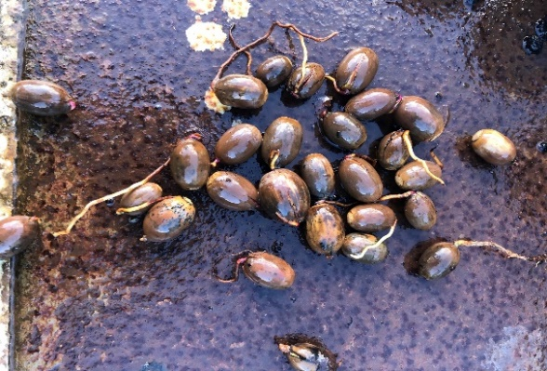
WAT KAN DE GEMEENTE/TBO DOEN?
Parken openstellen om te oogsten
Bestaande vrijwilligersgroepen anders laten werken
Zelf planten, bermen inrichten?
Uitdeelacties
Bomenhub openen
Ecologisch advies geven aan plantlocaties zoals boeren

Slide 15

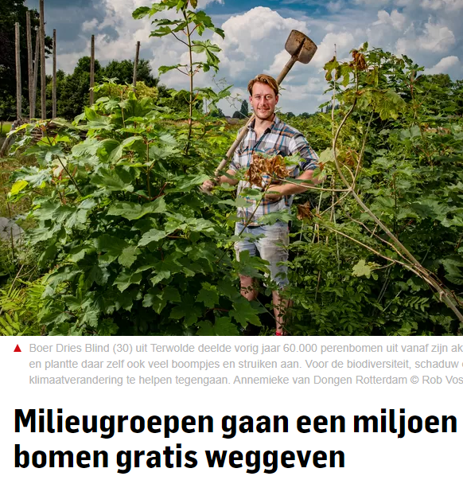
SPREAD THE WORD!
Voor draagvlak is het van belang om bekendheid te geven aan de actie, bijvoorbeeld:
Schrijf een artikeltje voor het plaatselijke krantje bij elke actie, de krantjes zitten te springen om positief nieuws!
Gebruik social media: op facebook
vind je lokale groepen, post hier over je actie!
Haak plaatselijke organisaties aan:
natuurorganisaties, transitiebeweging,
scouting, duurzame jongerenbeweging, enz.

Slide 16
WIE DOET AL MEE?
Geldschieters:
ASN Bank
Ministerie LNV
Provincie Gelderland
Provincie Noord Holland
Garnier
Gemeenten
Amsterdam
Weesp
Hilversum
Bussum
Arnhem
Leeuwarden
Papendrecht
Velsen
Castricum
Utrechtse Heuvelrug
Etc etc
DEZE LIJSTEN ZIJN NIET COMPLEET! KIJK HIER EN WORD OOK PARTNER!
Organisaties:
Plan Boom, IVN Natuureducatie, Landschappen, Steenbreek, Stadswerk, Wilde Weelde, Staatsbosbeheer, Boer en Natuur etc etc

Slide 17
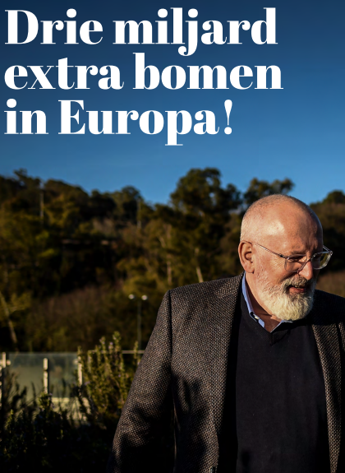
1 MILJOEN EN DAN?
Elke plantlocatie is over 10 jaar een oogstlocatie.
Onbeperkt opschaalbaar!
Elke gemeente een bomenhub!
Circulair groenbeheer bij alle grote terrein-
beherende instanties.
De bosmaaier verdwijnt de kast in
Verplanten kan overal in Noord-Europa!
Frans Timmermans is al enthousiast
Volgend jaar 10 miljoen?
WIN - WIN - WIN

Slide 18
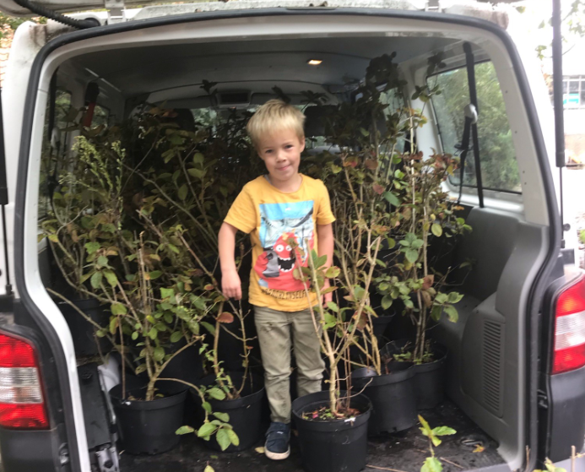
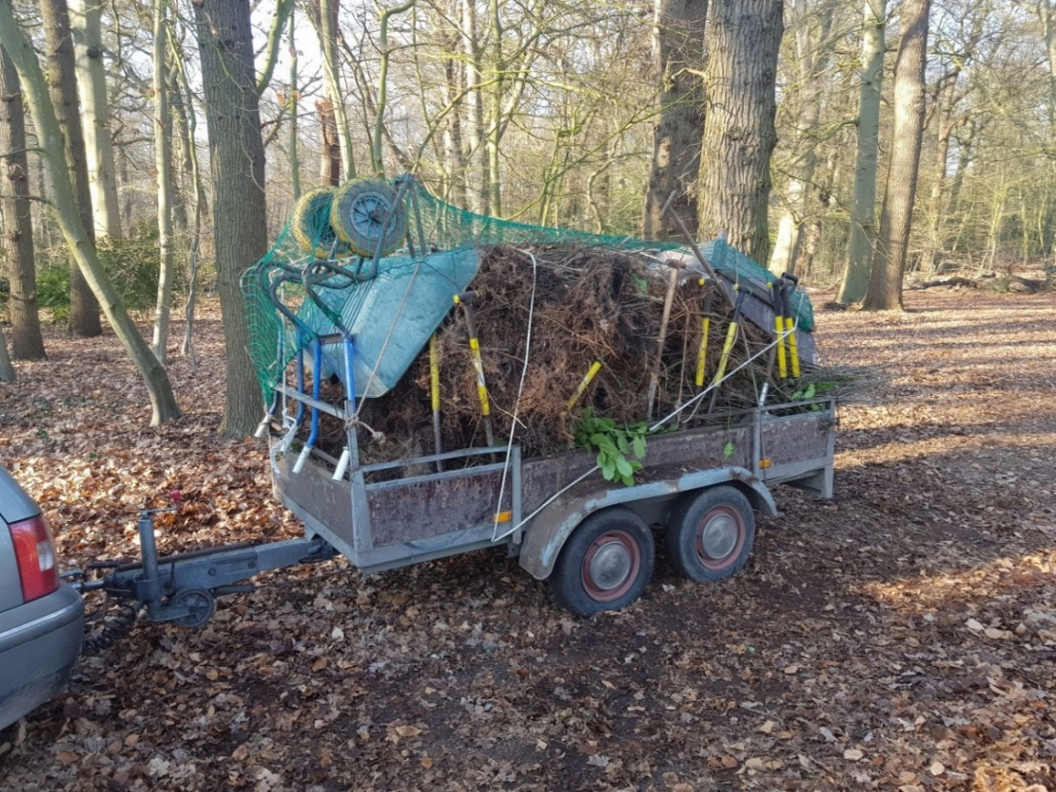
SUCCES!
  Meer voorbeelden voor persberichten zijn te vinden op de website:
  meerbomen.nu/nieuws
  Kom je er niet uit: stuur een email aan info@meerbomen.nu
  En wij helpen je verder! Dankjewel voor je inspanningen voor ons grote doel, samen kunnen we ons land weer groen maken!

Slide 19
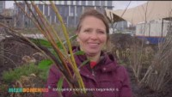
SUCCES!

